Slide 2
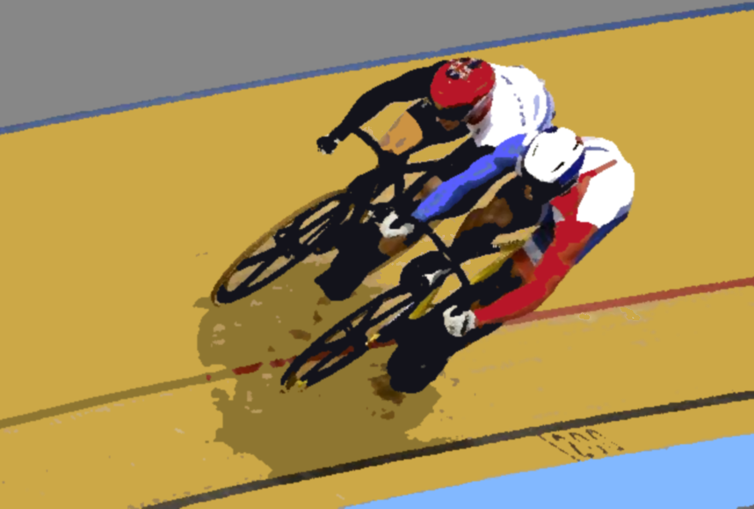
SprintMgr
edward.sitarski@gmail.com

Slide 3
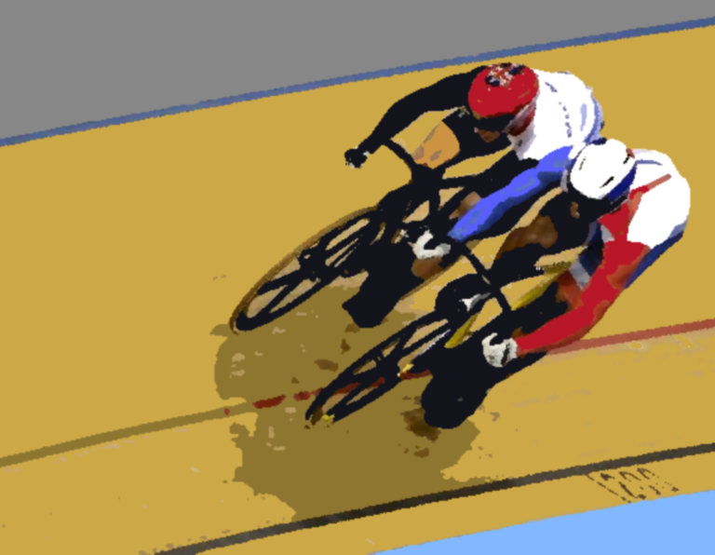
SprintMgr

Slide 4
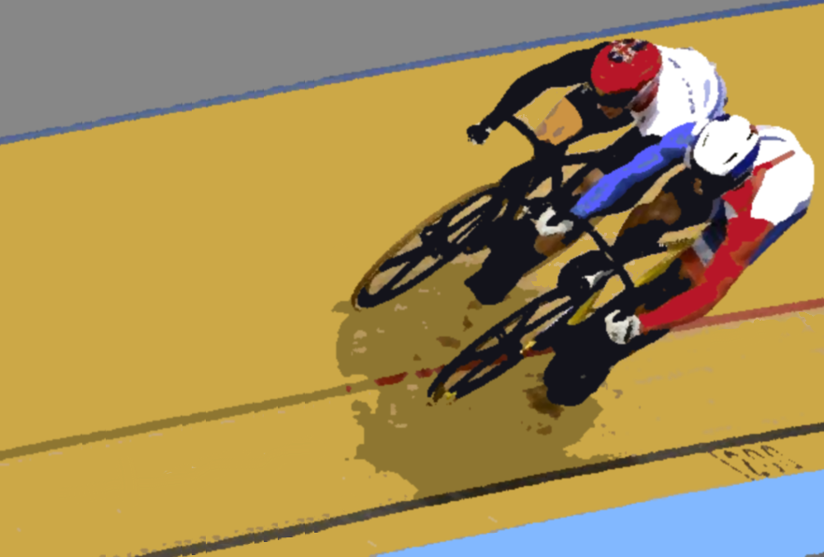
SprintMgr
edward.sitarski@gmail.com

